Slide 1
数据库第三次上机讲解
2021/4/13

Slide 2
题目
1. 选出3号顾客买过的小于50元的食物的数量(要求连接前先表裁剪)
2. 选出消费额之和最大的顾客ID
3. 选出销售额之和最大的城市名City
4. 选出个人平均消费额超过北京地区"订单平均消费"的女性顾客的ID
5. 选出个人总消费额不超过北京地区“人均总消费"的男性顾客的ID
6. 选出消费能力最高（消费额之和最大）的顾客们来自的城市名CIty（注意和上一道题目的区别）
7. 选出男性的每次订单的平均消费额
8. 选出所有订单消费额大于50的订单ID
9. 选出购买过“药水”类产品的顾客ID
10. 选出既买过水晶都的食物，又买过游末邦的食物的顾客ID
11. 选出买过重庆或者四川两地的食物的顾客ID
12. 选出只买过来自于重庆和四川两地的食物的顾客ID
13. 选出没有购买记录的顾客ID
14. 选出TOP3消费量（订单金额之和）最大的食物ID

Slide 3
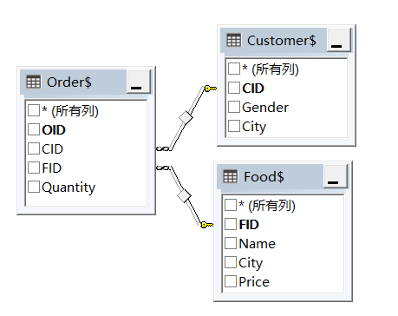
表结构
Order：（订单所在城市为对应食物的所在城市）
OID ：订单ID
CID ：顾客ID
FID ：食物ID
Quantity ：食物数量（该订单点了多少食物）
Customer：
CID ：顾客ID
Gender ：性别
City ：顾客所在城市
Food：
FID ：食物ID
Name ：食物名
City ：食物所在城市
Price ：食物单价

Slide 4
SQL查询基本思路：
SQL复杂查询基本思路：
分解问题，之后组合。
“增删改查”哪一种？
select *
从哪些表能够找全字段？
from 表1 a, 表2 b
where a.字段1=b.字段2
是否需要字段约束？
and 约束
是否需要非全表的聚合函数？
group by
按哪些字段进行聚合？
字段名1，字段名2
将select字段改为聚合字段
select 字段名1，字段名2
对聚合函数是否有约束？
having 聚合函数>条件
最终要展现什么字段？
select 字段/聚合函数
是否去重？是否有排序？是否有其他要求？
Distinct / order by /…
关于SQL的其它Tips：
在性能问题出现之前不考虑性能问题。
（考试手写SQL不考虑性能，实现才是最重要的）
写之前先理清题意。
写的时候首先关注题目要的数据从哪来。
（总之先全表连接再说）
注意按语义缩进，有助于可读性。

Slide 5
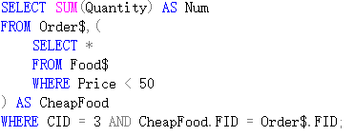
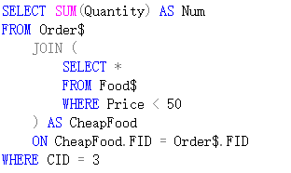
注意：之后给出的代码均为方便理解的参考解法，不代表最优实现。
1. 选出3号顾客买过的小于50元的食物的数量(要求连接前先表裁剪)
表连接，用逗号或者用JOIN均可

Slide 6
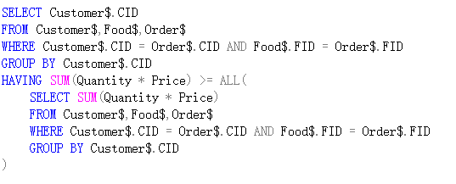
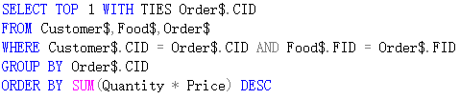
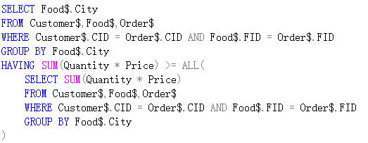
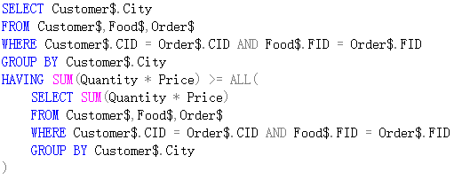
2. 选出消费额之和最大的顾客ID
不能用TOP 1：
因为“最大”可能有多个并列值
（可以用TOP 1 WITH TIES）
用视图解决这类问题会简单一点
3. 选出销售额之和最大的城市名City
6. 选出消费能力最高（消费额之和最大）的顾客们来自的城市名City

Slide 7
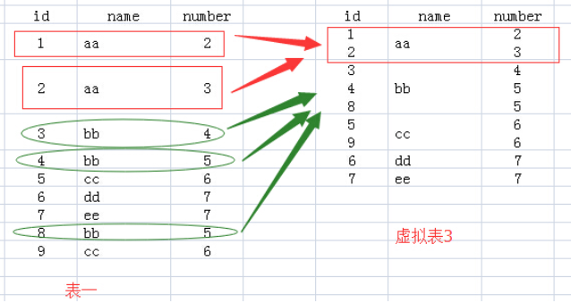
理解GROUP BY 的用法：
用于结合聚合函数，根据一个或多个列对结果集进行分组。
直观理解GROUP BY：
如下图，按照name进行GROUP BY
为什么GROUP BY之后不能用SELECT * 也是一样的道理，只有聚合的字段和聚合函数的结果能够用单行表示。

Slide 8
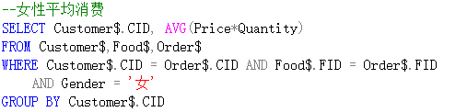

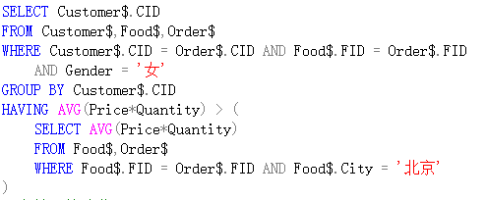
4. 选出个人平均消费额超过北京地区"订单平均消费"的女性顾客的ID
思路：分解法
先写出每名女性顾客的个人平均消费和北京地区的订单平均消费额
因为女性平均消费是通过聚合函数得到，聚合函数需要用HAVING来进行约束，所以之后用HAVING和子查询将两者进行比较即可

Slide 9
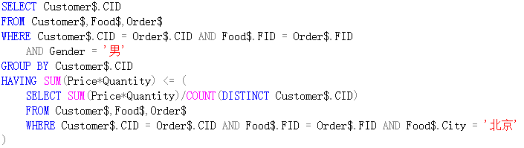
5. 选出个人总消费额不超过北京地区“人均总消费"的男性顾客的ID
与上一题同理
先写出每名男性顾客的个人总消费和北京地区的人均消费，再用HAVING和子查询将其组合

Slide 10



7. 选出男性的每次订单的平均消费额
8. 选出所有订单消费额大于50的订单ID
9.选出购买过“药水”类产品的顾客ID
注意这里的DISTINCT

Slide 11
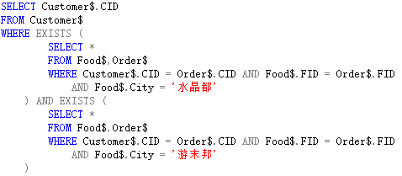
10.选出既买过水晶都的食物，又买过游末邦的食物的顾客ID
可以理解为：
选出这样的顾客ID：其顾客ID存在于（对应食物为伊修加德出产）的订单中，且存在于（对应食物为黄金港出产）的订单中。
EXISTS(子查询) 返回Boolean类型，若子查询包含行，则返回True，否则返回False。

Slide 12
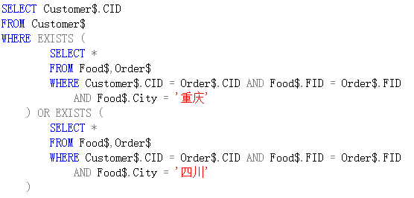
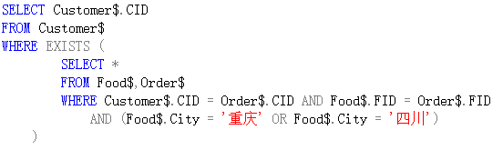

11. 选出买过重庆或者四川两地的食物的顾客ID
同理，我们可以写成如下形式：
上面的两个EXISTS可以合并为一个
本题也可以不用EXISTS，用DISTINCT解决

Slide 13
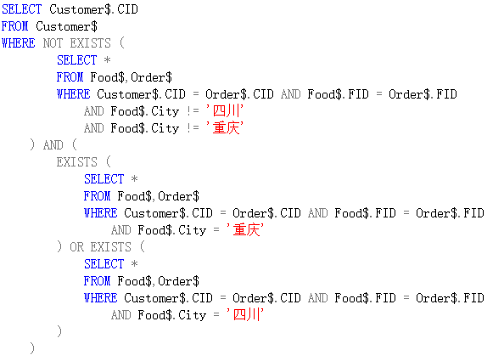
12. 选出只买过来自于重庆和四川两地的食物的顾客ID
需要注意的地方：
1. “只买过”是建立在“买过”的基础上的。
2. 注意 AND 和 OR 的优先级以及括号的使用（不确定的时候无脑括号就好了）
有些同学使用：
not in (‘广东’,‘陕西’,’北京’...)
的方式解决该题目。
从本题的数据上讲，这样写结果是对的，但需要知道，SQL的查询是针对表结构的，不是针对数据的，如果数据中多插入几个城市，这样的查询会带来错误的结果。
因此不能这样写。

Slide 14
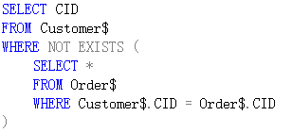
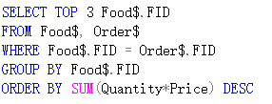
13. 选出没有购买记录的顾客ID
14. 选出TOP3消费量（订单金额之和）最大的食物ID

Slide 15
没提到的
除了上面给出的代码外，也可以利用关系代数的思想，使用CROSS JOIN（笛卡尔积），UNION(并集)、INTERSECT（交集）和 EXCEPT（差集）等等。

